Slide 1
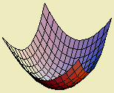
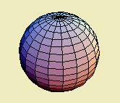
一、基本概念
§13.3 第二型曲面积分
观察以下曲面的侧 (假设曲面是光滑的)
曲面分上侧和下侧
曲面分内侧和外侧

Slide 2
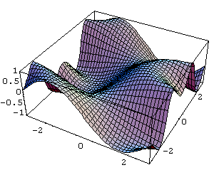

曲面的分类:
1.双侧曲面;
2.单侧曲面.
典型双侧曲面

Slide 3

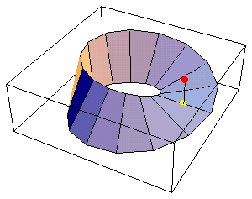
典型单侧曲面:
莫比乌斯带
播放25

Slide 4
曲面法向量的指向决定曲面的侧.
决定了侧的曲面称为有向曲面.

Slide 5


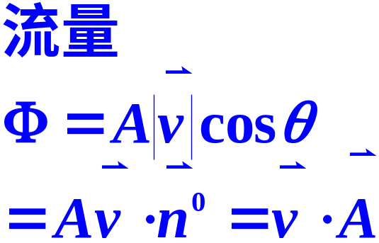




二、概念的引入
实例: 流向曲面一侧的流量(即流体的质量）.

Slide 6
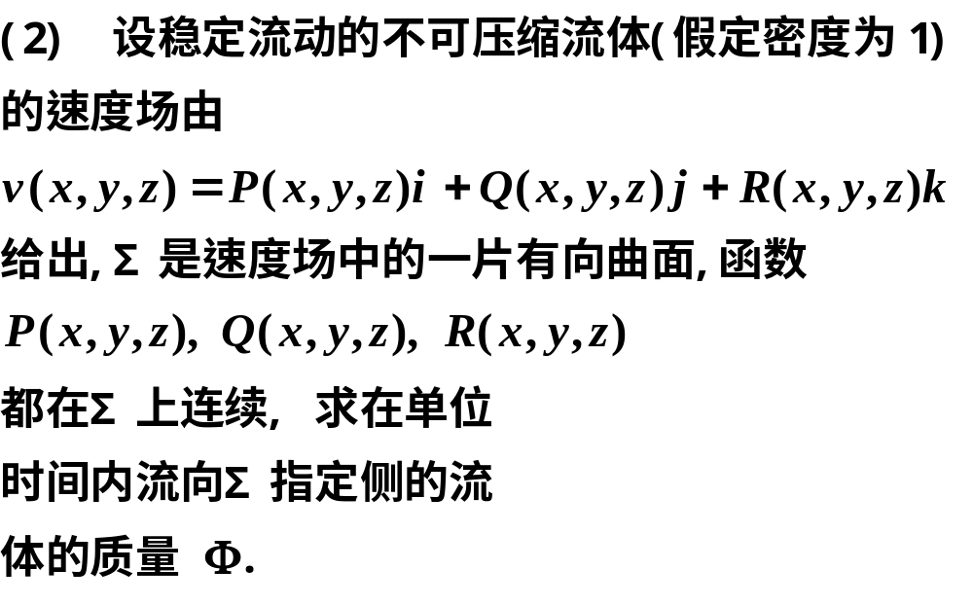
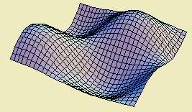

Slide 7














1. 分割
2. 近似
则该点流速为
正法向量为

Slide 8
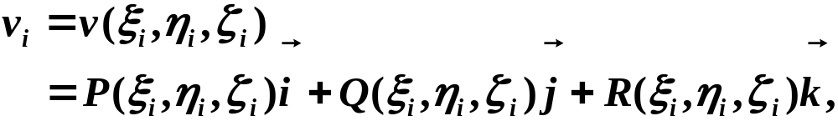
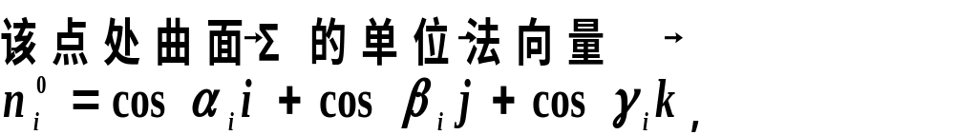
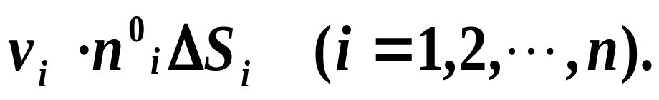
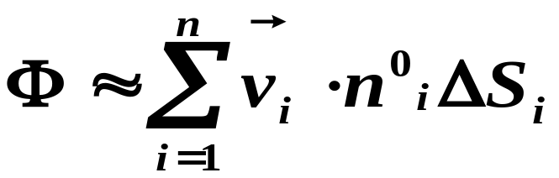
3. 求和

Slide 9
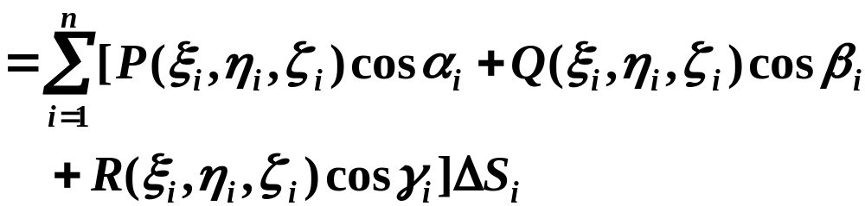

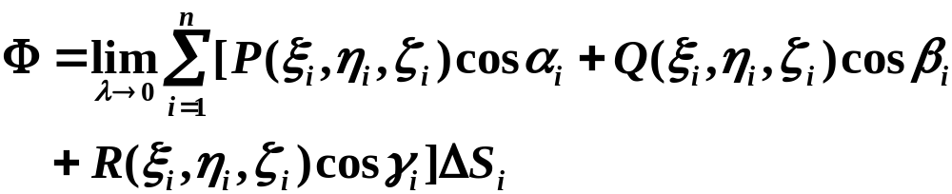
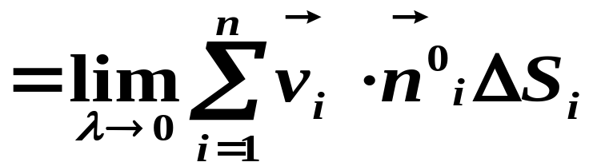
4.取极限

Slide 10



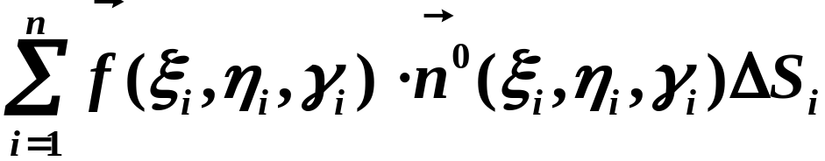
三、第二型曲面积分的定义

Slide 11
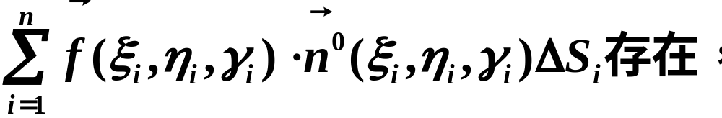
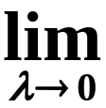


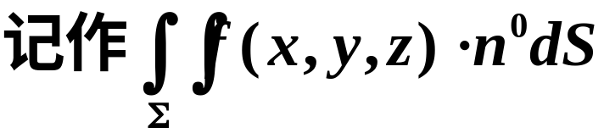
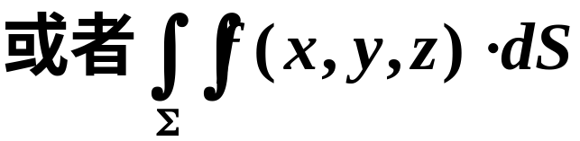
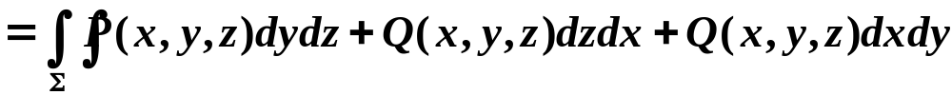

Slide 12

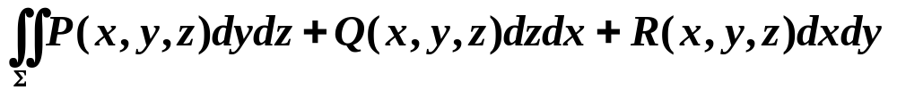


定理（第二型曲面积分存在的充分条件）
物理意义:

Slide 13
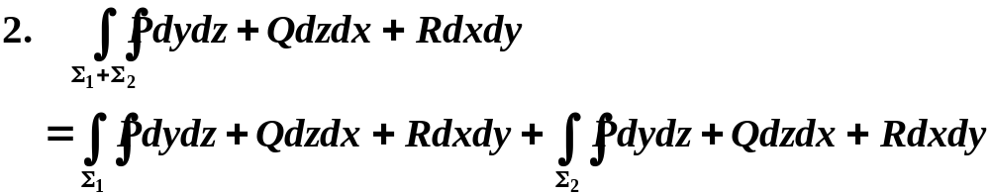
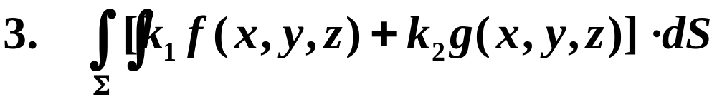
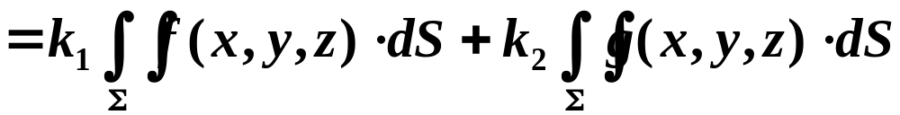
性质:

Slide 14


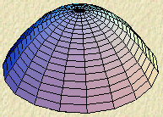



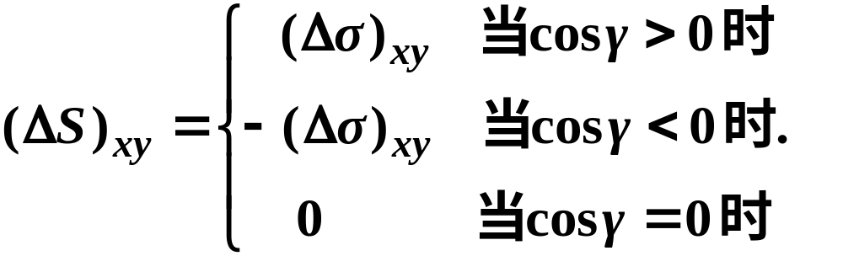






有向曲面的投影
在有向曲面Σ上取一小块曲面ΔS,
的夹角.
注意: 投影有正负之分.
类似可以给出有向曲面在其它坐标面上的投影.

Slide 15
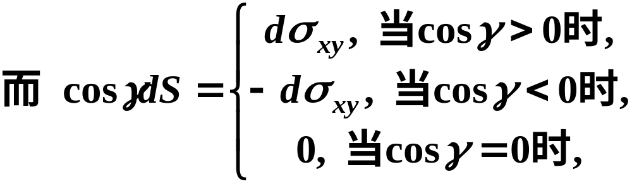
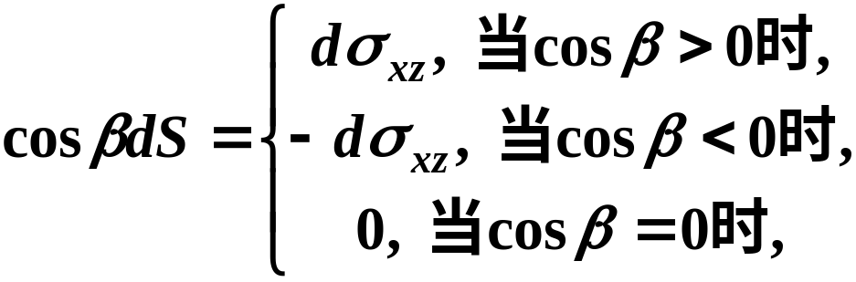
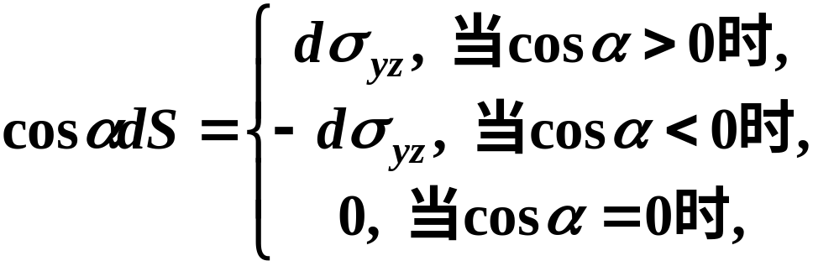
其中 dσ_{xy}是 dS在 xOy 面上的投影的面积.
同样

Slide 16



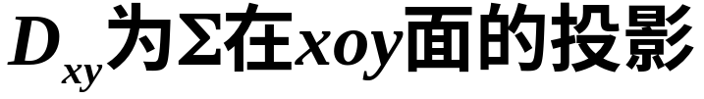

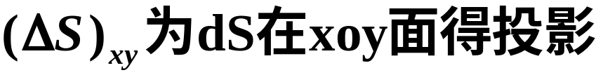
四、计算法

Slide 17
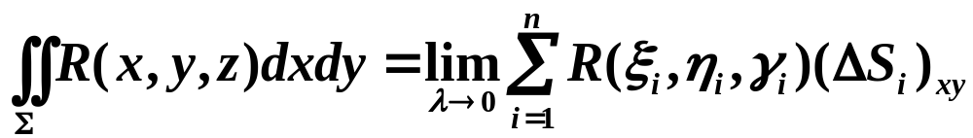
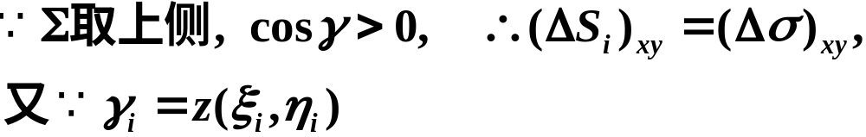
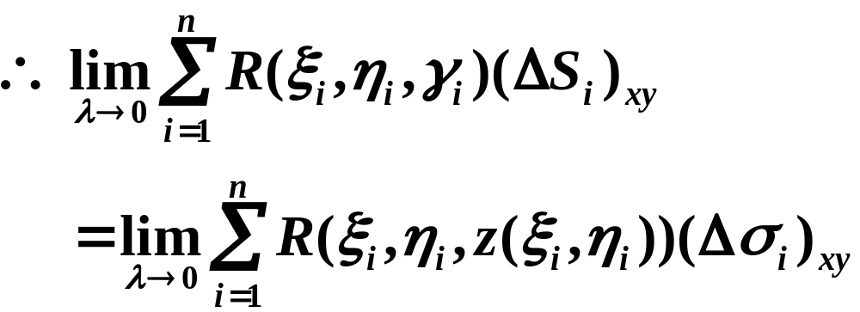
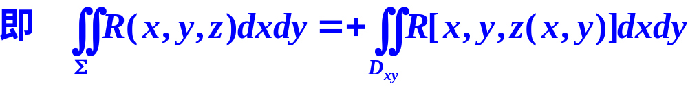

Slide 18
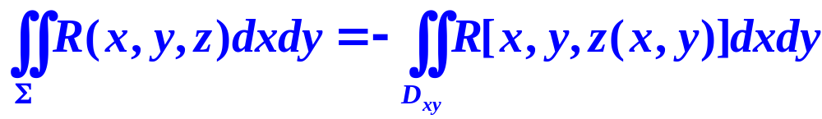
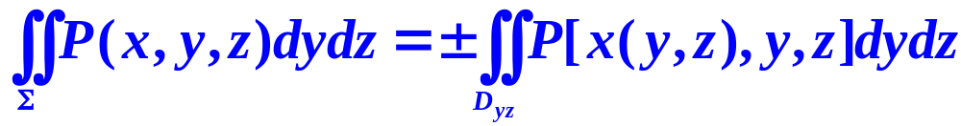
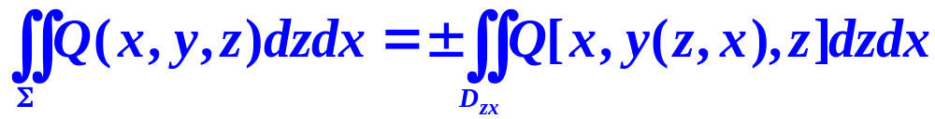
注意:对坐标的曲面积分,必须注意曲面所取的侧.

Slide 19
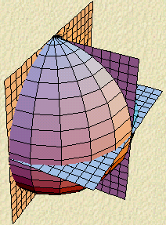

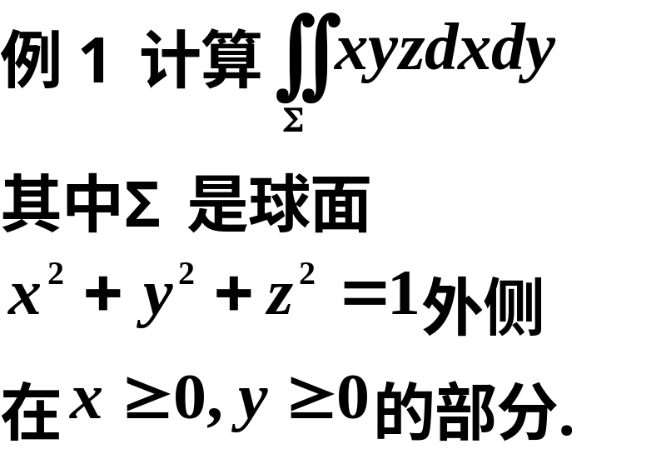






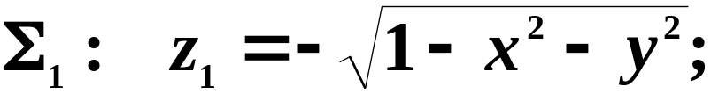
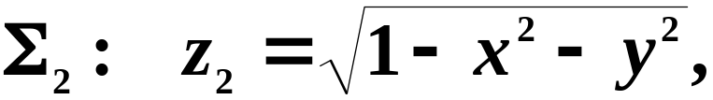
解

Slide 20
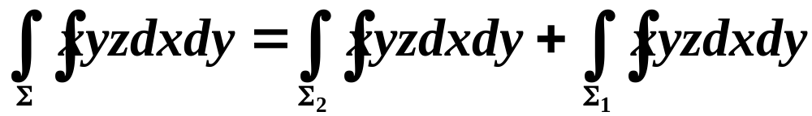
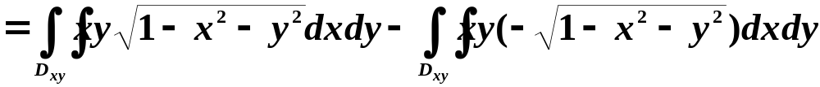
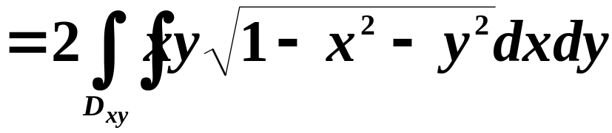
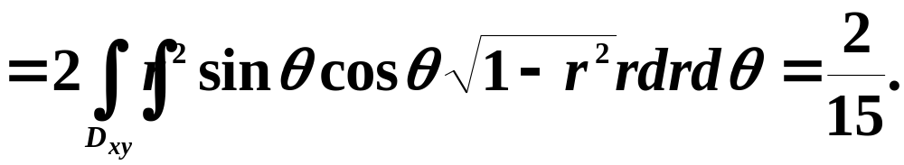

Slide 21
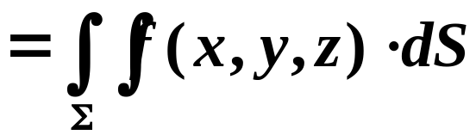
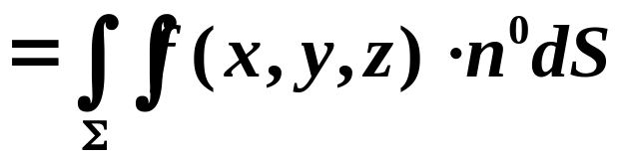
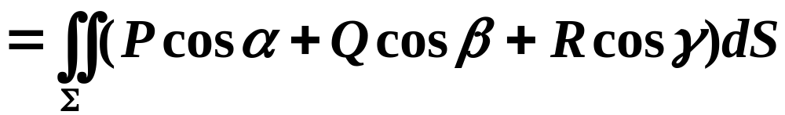
五、两类曲面积分之间的联系

Slide 22
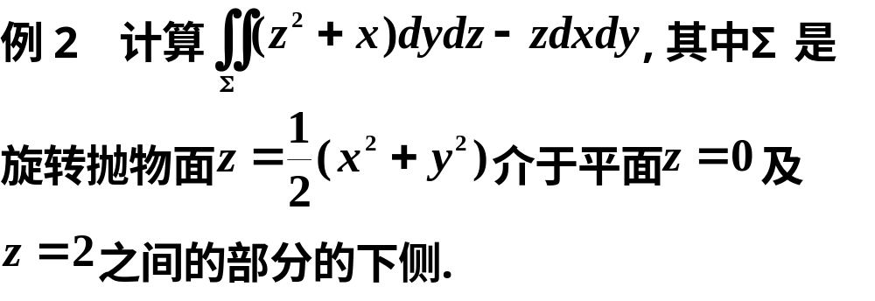


解

Slide 23












Slide 24






Slide 25
典型单侧曲面:
莫比乌斯带

Slide 26

典型单侧曲面:
莫比乌斯带

Slide 27

典型单侧曲面:
莫比乌斯带

Slide 28

典型单侧曲面:
莫比乌斯带

Slide 29

典型单侧曲面:
莫比乌斯带

Slide 30

典型单侧曲面:
莫比乌斯带

Slide 31

典型单侧曲面:
莫比乌斯带

Slide 32

典型单侧曲面:
莫比乌斯带

Slide 33

典型单侧曲面:
莫比乌斯带

Slide 34

典型单侧曲面:
莫比乌斯带

Slide 35

典型单侧曲面:
莫比乌斯带

Slide 36

典型单侧曲面:
莫比乌斯带

Slide 37

典型单侧曲面:
莫比乌斯带

Slide 38

典型单侧曲面:
莫比乌斯带

Slide 39

典型单侧曲面:
莫比乌斯带

Slide 40
典型单侧曲面:
莫比乌斯带
返回 3

